Slide 1

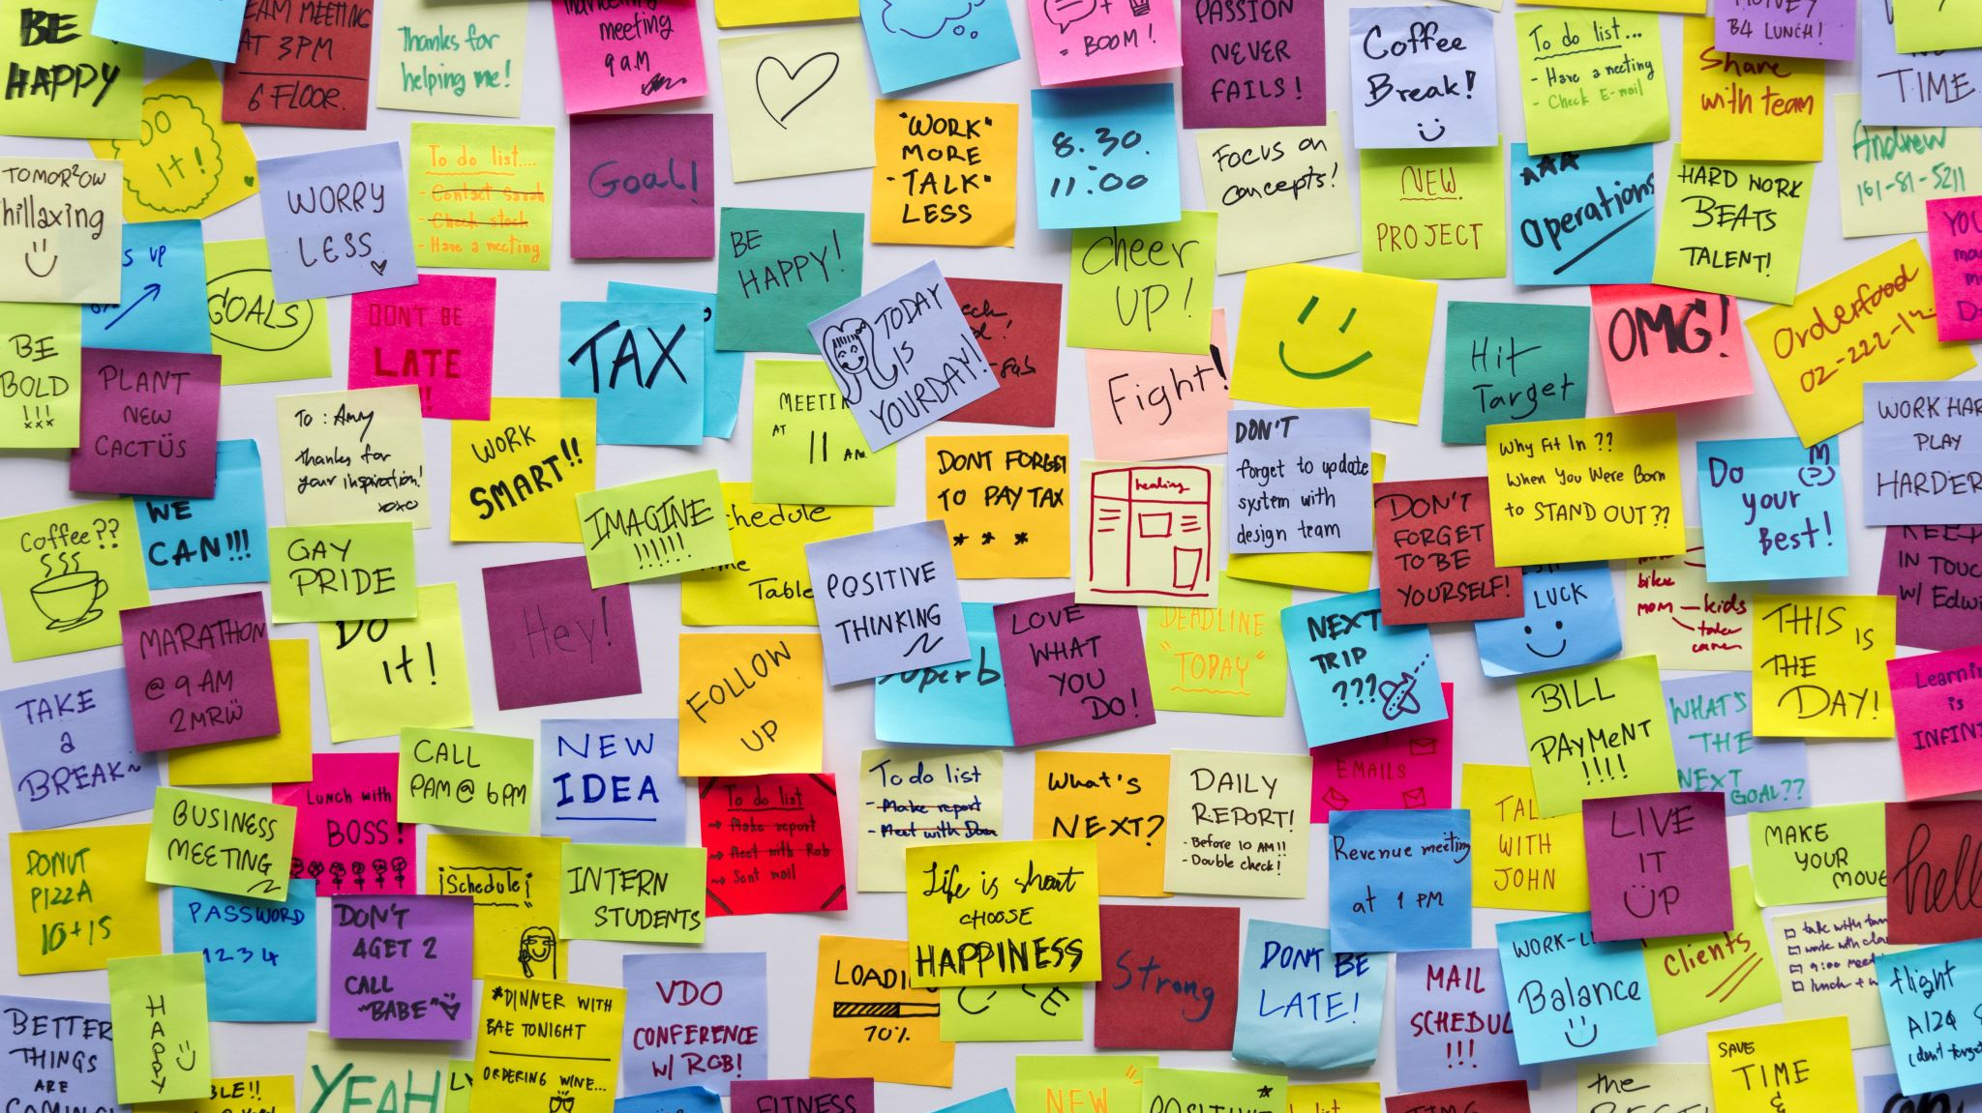
REMINDER APP
Anggota :
Alfin Afriza M (2213020173)
Mohammad Ubaidillah Ridlo (2213020215)
Raya Osgibran (2213020139)

Slide 2

TEKNOLOGI YANG DIGUNAKAN
PyQt5 untuk Antarmuka Pengguna:
Toolkit GUI untuk membuat antarmuka pengguna yang menarik dan responsif.
MySQL sebagai Database:
Sistem manajemen basis data (DBMS) untuk penyimpanan dan pengelolaan data.
Bahasa Pemrograman Python:
Digunakan sebagai bahasa pemrograman utama dengan sintaksis mudah dan fleksibilitas.
Keunggulan Penggunaan Teknologi:
Kombinasi PyQt5, MySQL, dan Python memberikan integrasi yang baik.

Slide 3
Alur Program
Pembukaan Aplikasi:
Eksekusi file jadwal.py sebagai titik masuk utama.
Inisialisasi UI dan Koneksi Database:
- Membuat instance dari Ui_Tampilan untuk tampilan utama.
- Inisialisasi antarmuka pengguna (UI) menggunakan PyQt5.
- Ui_Tampilan menginisialisasi objek Kontrol_Acara untuk koneksi ke database MySQL.
Tampilan Utama dan Filter:
- Menampilkan daftar acara pada listWidget.
- Pengguna dapat memfilter acara berdasarkan tipe dengan mengklik tombol "Filter".

Slide 4
Alur Program
Pembaruan Tampilan Berdasarkan Filter:
- Filter diterapkan pada daftar acara.
- UI diperbarui sesuai dengan hasil filter.
Menampilkan Detail Acara:
- Pengguna melihat detail acara dengan mengklik dua kali pada acara dalam daftar.
- Ui_Tampilan menanggapi sinyal double-click dengan memanggil metode show_details.
Jendela Detail Acara (Ui_Detail_Acara):
- Menampilkan informasi lengkap tentang acara yang dipilih.
- Pengguna dapat mengedit atau menghapus acara.

Slide 5
Alur Program
Edit Acara:
- Pengguna mengklik tombol "Edit Acara" di jendela detail acara.
- Ui_Detail_Acara memanggil metode handle_edit_button.
Memperbarui Database:
- Data acara yang diubah dimasukkan kembali ke database melalui Kontrol_Acara.
Hapus Acara:
- Pengguna mengklik tombol "Hapus Acara" di jendela detail acara.
- Ui_Detail_Acara memanggil metode handle_delete_button.
Menghapus Data dari Database:
- Data acara dihapus dari database melalui Kontrol_Acara.
- Penutupan Aplikasi:
- Aplikasi berjalan sampai pengguna memutuskan untuk menutupnya.

Slide 6

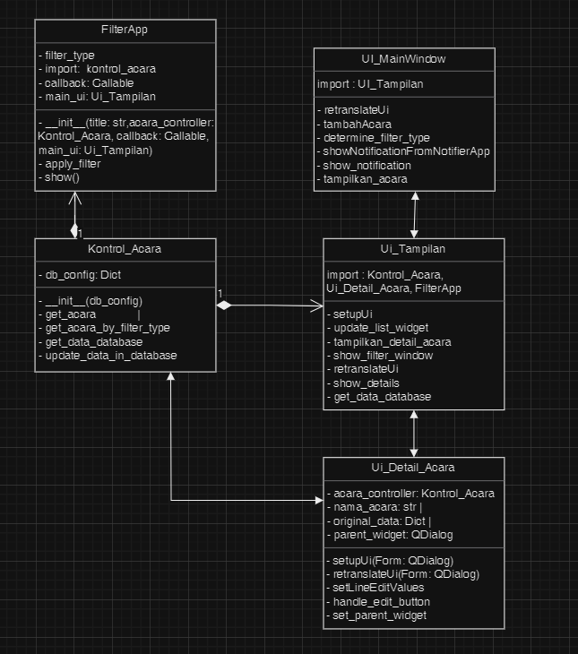
Class Diagram

Slide 7
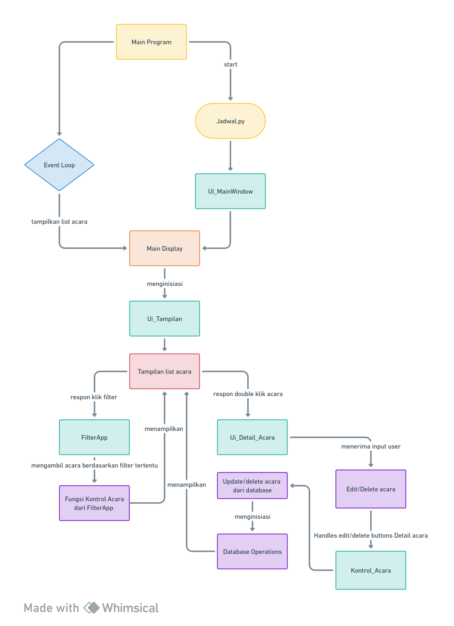
Flowchart

Slide 8
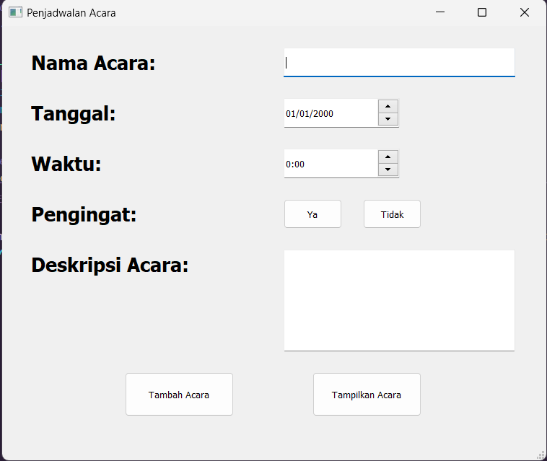
Tampilan dan Fitur Aplikasi
Disini Ketika aplikasi dijalankan, user dapat mengisi data Acara yang nanti akan disimpan,

Slide 9
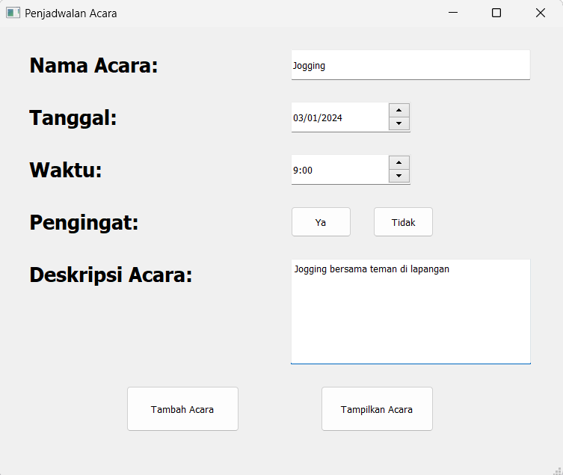
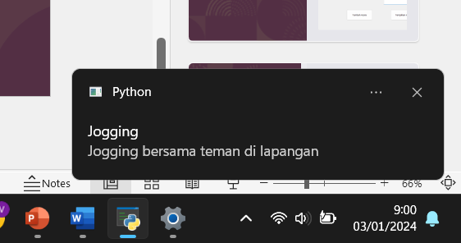
Tampilan dan Fitur Aplikasi
Jika user mengklik ‘YA’ pada pengingat maka Ketika waktu acara yang sudah ditentukan datang notifikasi akan muncul pada pojok kanan bawah Komputer/PC

Slide 10
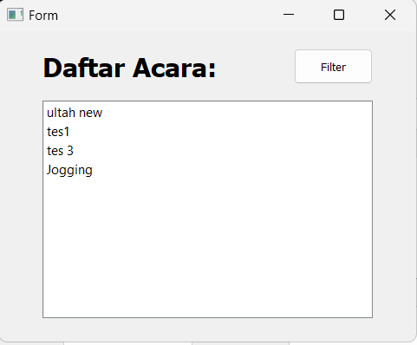
Tampilan dan Fitur Aplikasi
Ketika kita mengklik tampilkan acara maka akan muncul jendela baru yang akan menampilkan list semua acara yang disimpan

Slide 11
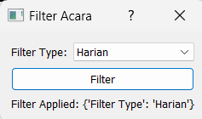
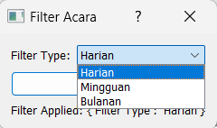
Tampilan dan Fitur Aplikasi
Lalu kita dapat juga memfilter acara sesuai dengan kriteria, di aplikasi ini memiliki 3 kriteria yaitu : Harian, Mingguan, dan Bulanan

Slide 12
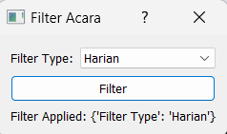
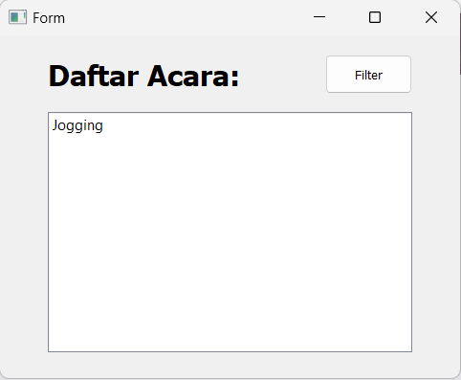
Tampilan dan Fitur Aplikasi
Sebagai contoh disini saya akan mencoba menggunakan filter harian, maka yang akan tampil hanya acara pada hari ini saja

Slide 13
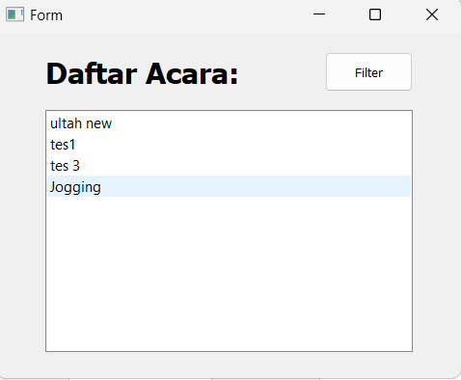
Tampilan dan Fitur Aplikasi
Selain itu kita juga bisa mengedit acara nya dengan cara menekan dua kali pada acara yang ingin di edit. Sebagai contoh disini saya akan mengedit jogging

Slide 14
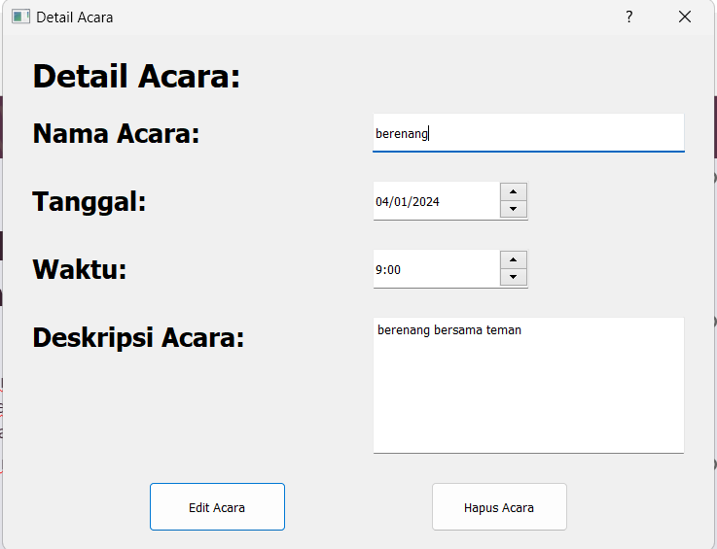
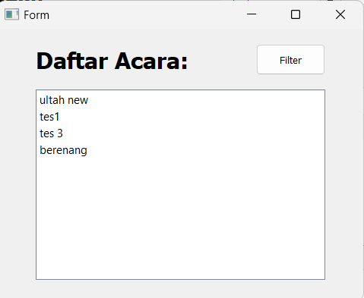
Tampilan dan Fitur Aplikasi
Setelah itu maka akan muncul jendela Detail acara, pada jendela ini kita bisa mengedit data pada acara dan juga menghapus acara.
Sebagai contoh saya akan merubah nama nya ,
Jika sudah tekan edit, bisa dilihat pada jendela daftar acara nama acara yang sebelumnya jogging berhasil berubah menjadi berenang

Slide 15
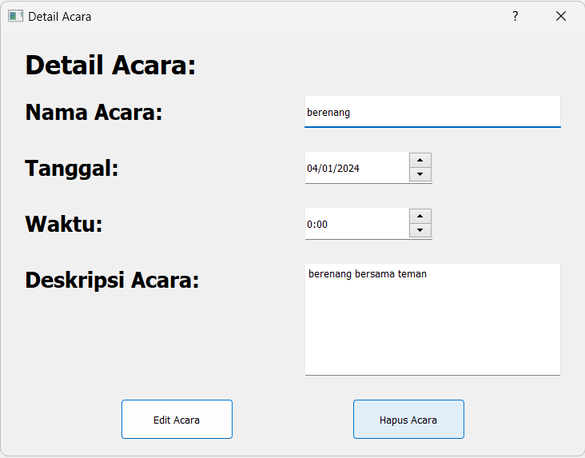
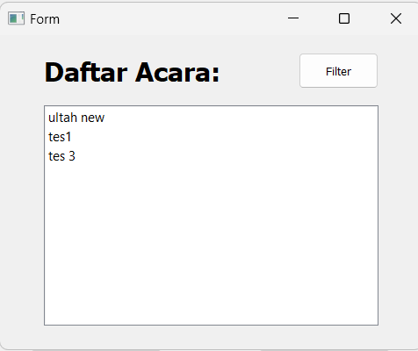
Tampilan dan Fitur Aplikasi
Kita juga bisa menghapus acara dengan mengklik tombol hapus di jendela detail acara.
Bisa dilihat sekarang acara ‘berenang’ sudah tidak ada dalam daftar acara

Slide 16

TERIMAKASIH
Mohon maaf jika ada salah dan kurangnya

